Slide 1
SSWIS Entwurfsphase
PSE Projekt WS 2018/19 - “Simulator für wiederholte Spiele”
Michel Bodé, Max Braun, Sophie Bräuniger, Simon Hügel, Zezhong Tong

Slide 2
Aus Pflichtenheft
Konfigurationen erstellen
Eingenschaften:
Simulationen starten
Ergebnisse anzeigen

Slide 3
Übersicht
View
View Model
Controller
Model

Slide 4
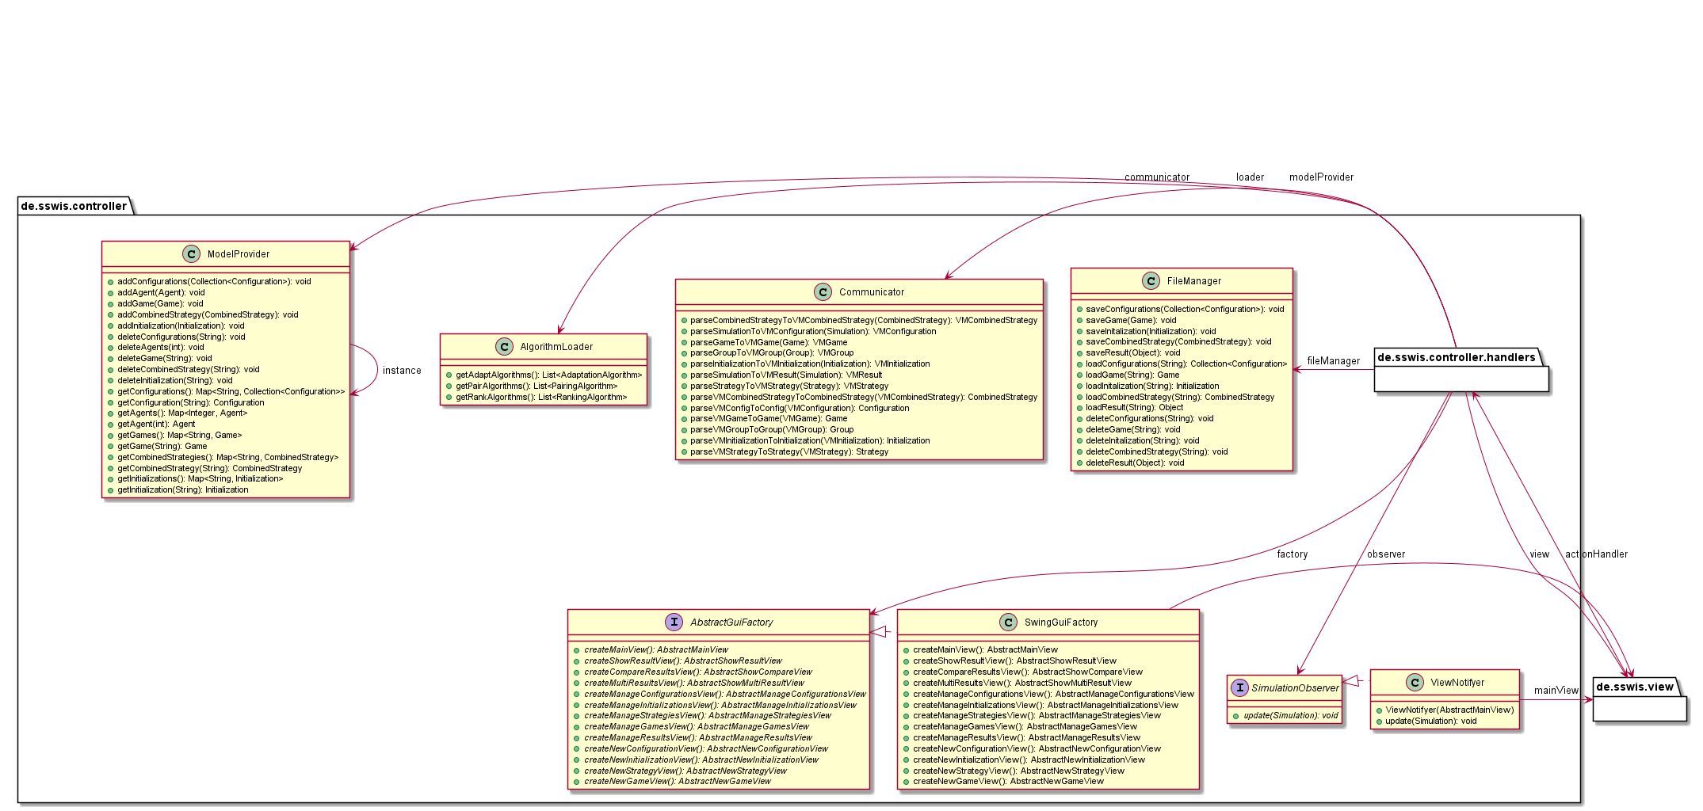
Controller

Slide 5
Beobachter
Warum
Entkopplung der Klassen
View nach beendeter Simulation benachrichtigen
OberservableSimulation
SimulationObserver
Simulation
ViewNotifyer

Slide 6
Factory
Fabrik für Benutzeroberfläche
Einfaches verändern und erweitern der View

Slide 7
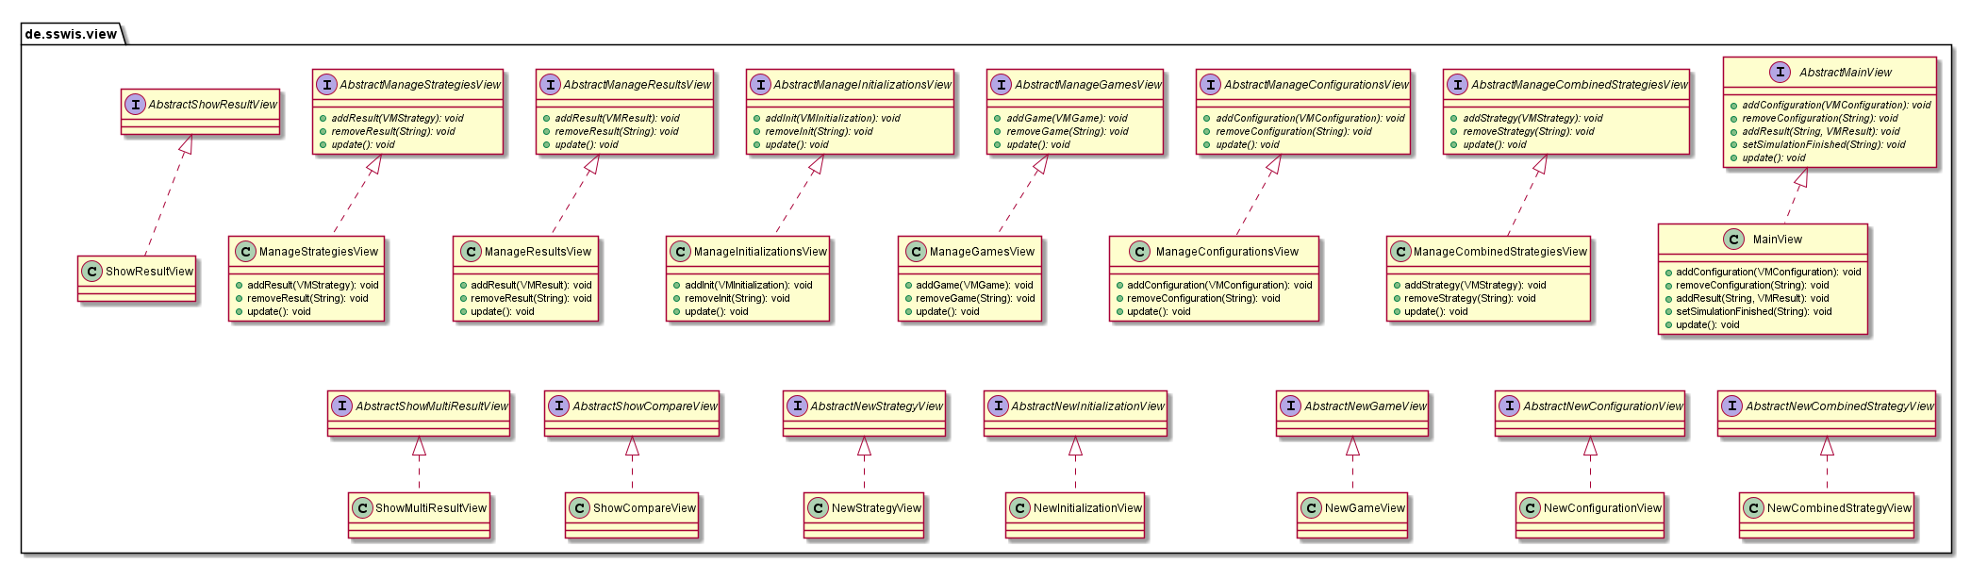
View

Slide 8
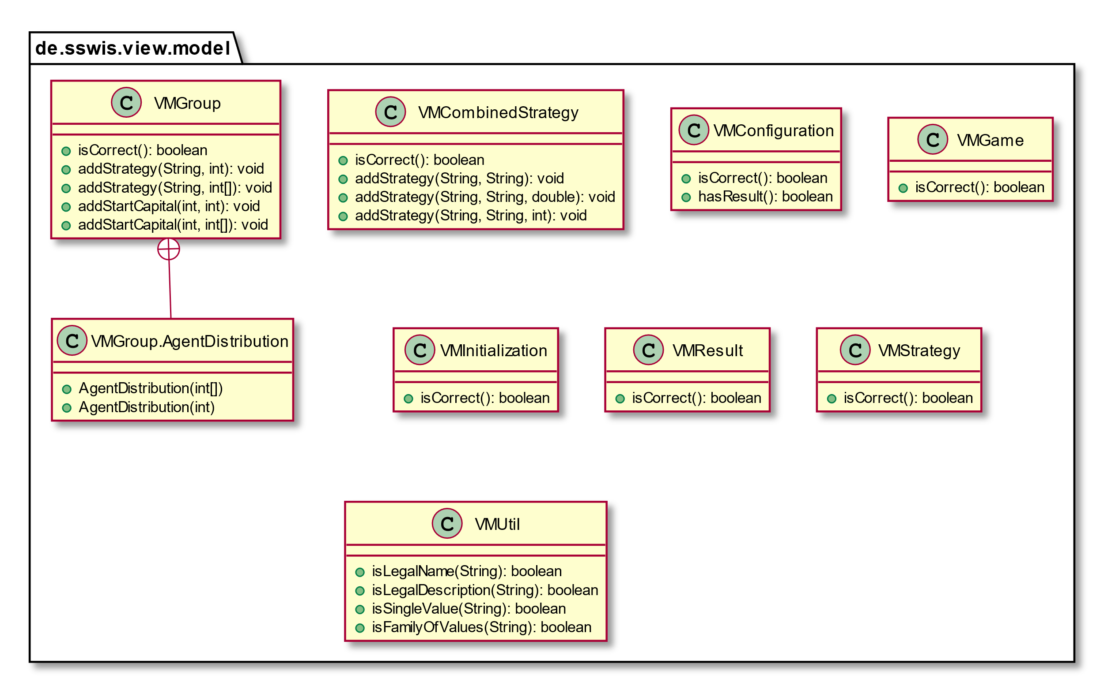
ViewModel

Slide 9
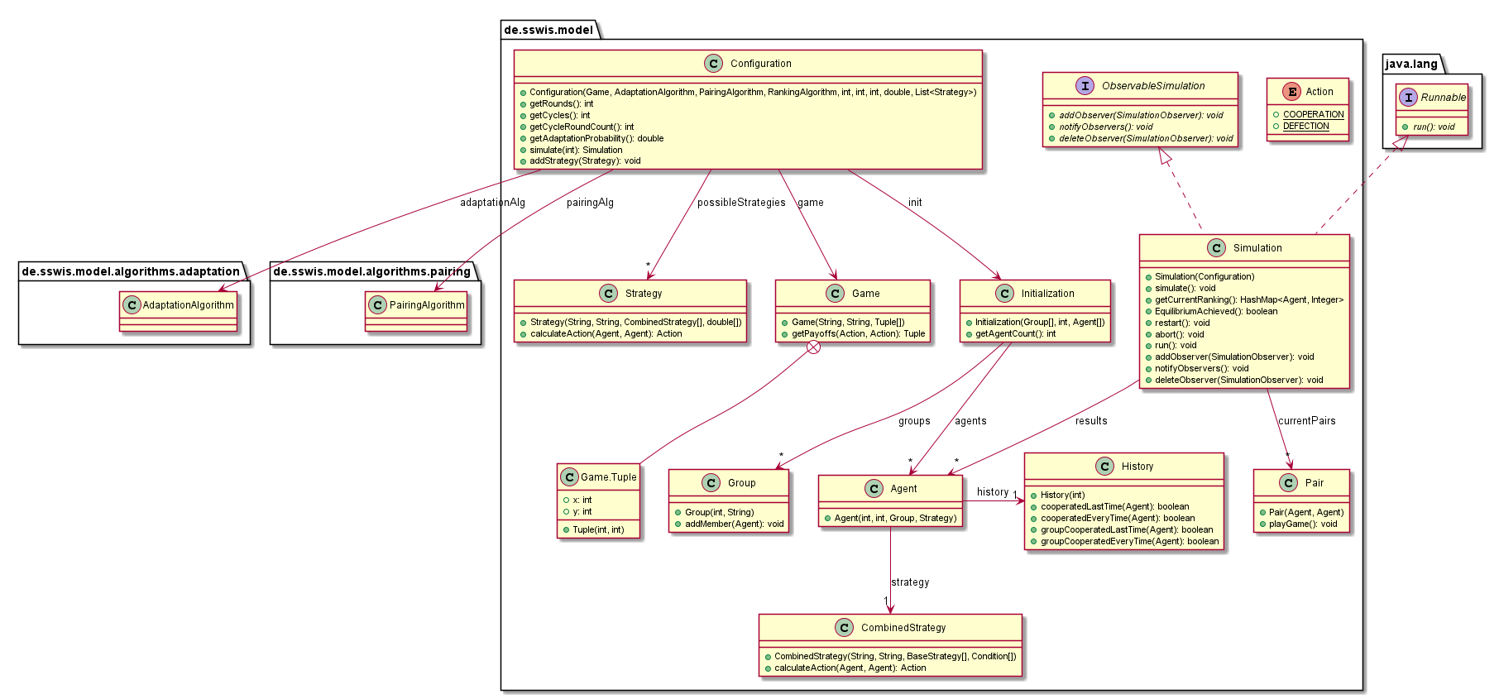
Model

Slide 10
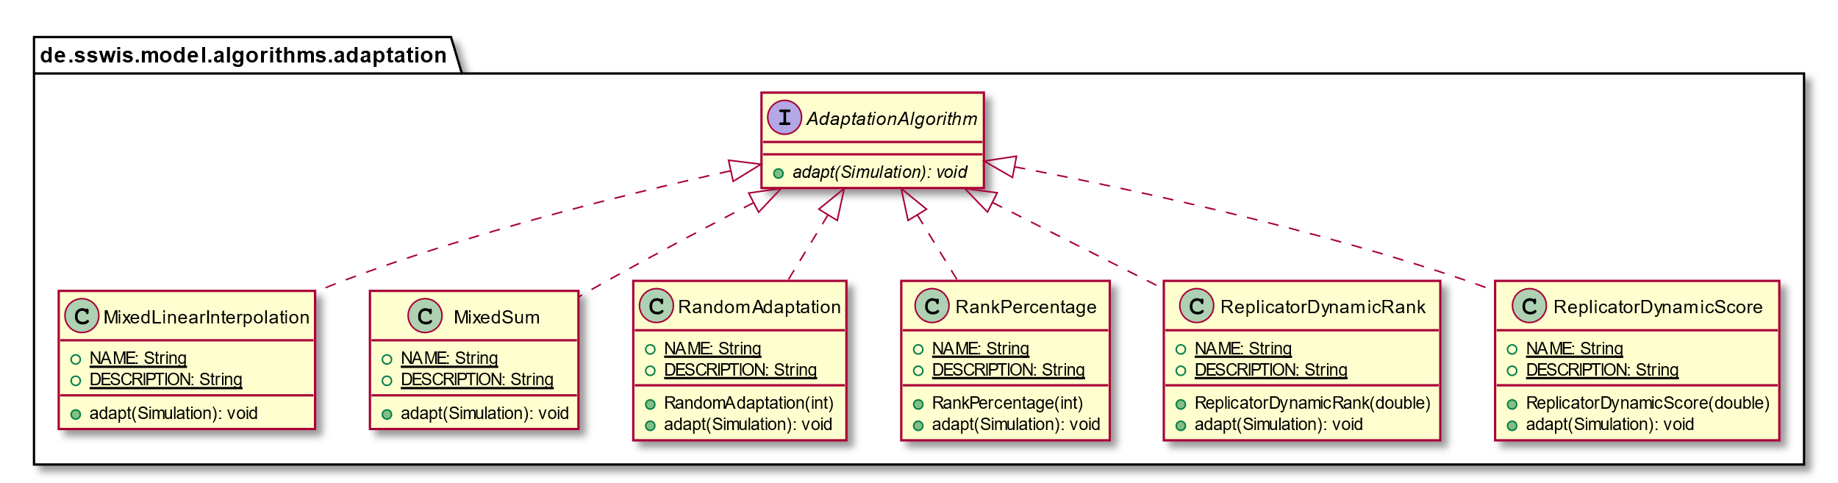
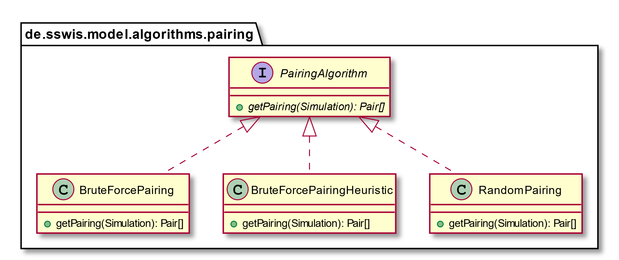
Algorithmen

Slide 11
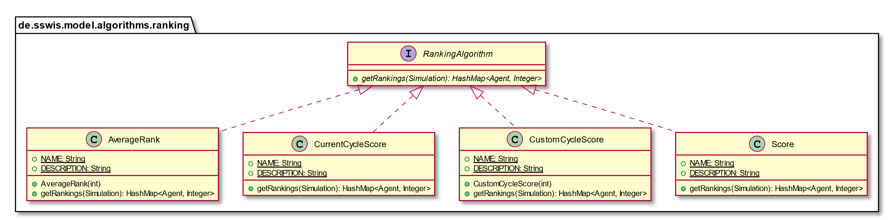
Algorithmen

Slide 12
Strategie-Pattern
Verschiedene Agenten haben verschiedene Strategien
Kooperieren immer
Kooperieren nie
Tit for Tat
…
Bewertungs-, Adaptions- und Paarungsalgorithmus

Slide 13
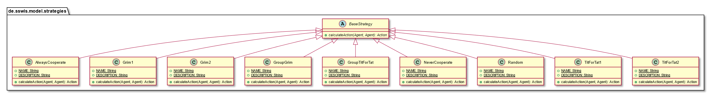
Strategie

Slide 14
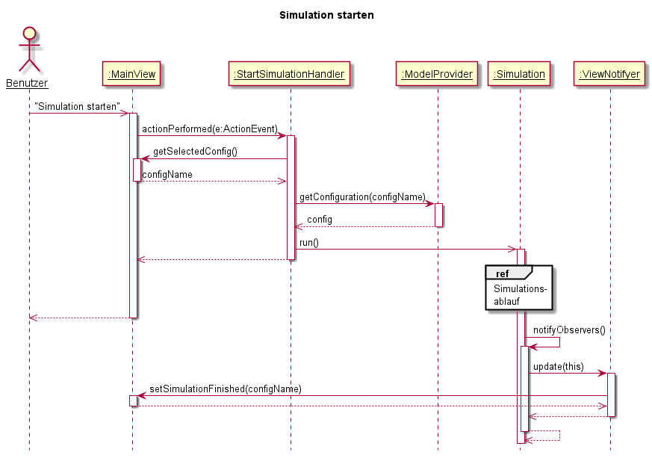
Sequenzdiagramm

Slide 15
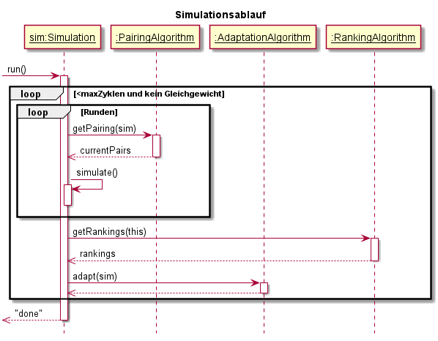
Sequenzdiagramm

Slide 16
Verwendete externe Resourcen
JFreeChart
IntelliJ GUI Form
Gson

Slide 17
Vielen Dank für Ihre Aufmerksamkeit

